Slide 1
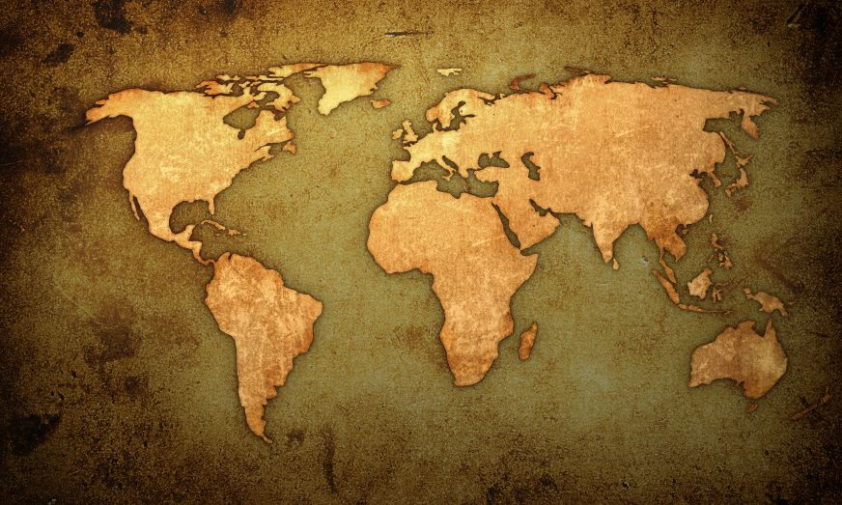
A estratégia ibérica de partilha de espaços coloniais no século XV
A imagem Esta Fotografia de Autor Desconhecido está licenciada ao abrigo da CC BY-NC

Slide 2
B
B
A
D
E
C
A imagem Esta Fotografia de Autor Desconhecido está licenciada ao abrigo da CC BY-NC

Slide 3
B
B
A
D
E
Complete a legenda do mapa:
A – Tratado de _______________________
B – Tratado de _______________________
C – Cabo ____________________________
D – ________________
E – ________________
C
A imagem Esta Fotografia de Autor Desconhecido está licenciada ao abrigo da CC BY-NC

Slide 4
B
B
A
D
E
Complete a legenda do mapa:
A – Tratado de Alcáçovas (1479)
B – Tratado de Tordesilhas (1494)
C – Cabo da Boa Esperança
D – Índia
E – Brasil
C
A imagem Esta Fotografia de Autor Desconhecido está licenciada ao abrigo da CC BY-NC

